Slide 1
La vendemmia

Slide 2
Campo di esperienza: Immagini, suoni e colori
Obiettivi:
Osservare e conoscere l’uva
Conoscere la sequenza temporale delle fasi della vendemmia:
raccolta, pigiatura, travaso
e imbottigliamento
Livia Pedalino e Teresa Oratino Sez. A Capoluogo

Slide 4
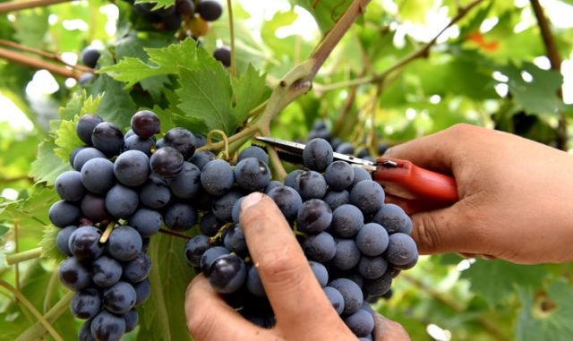
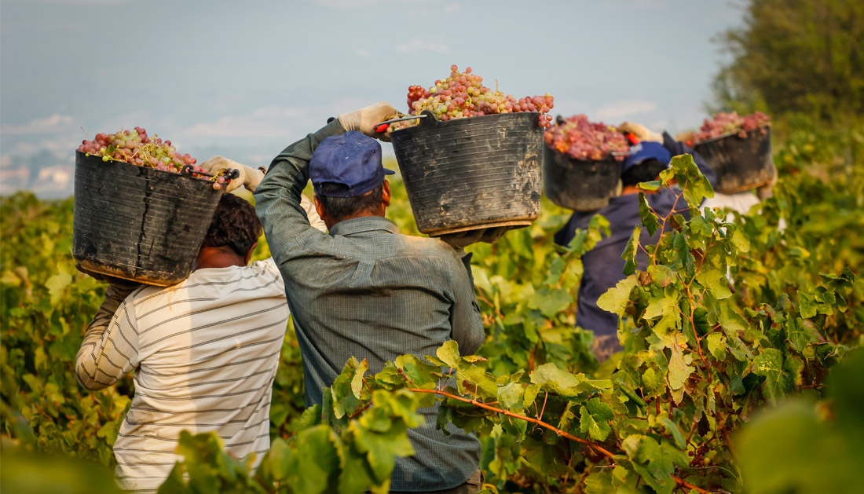
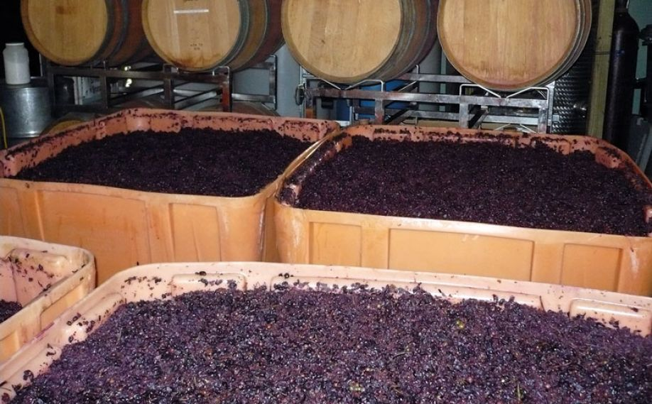
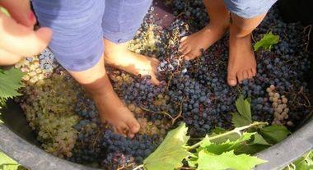
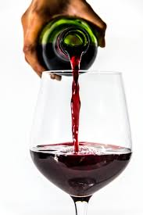

Slide 5
